Slide 1

GEOGRAFIYA
10-
sinf
Mavzu: Geografik baholash

Slide 2

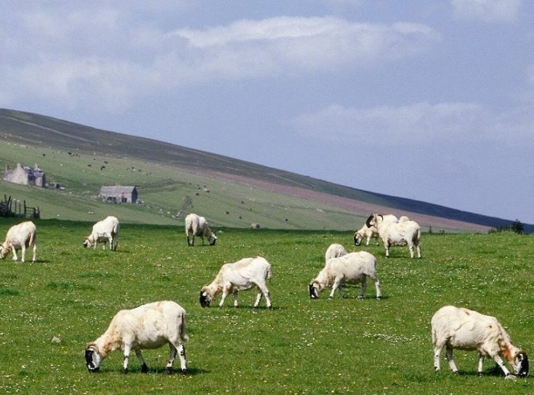
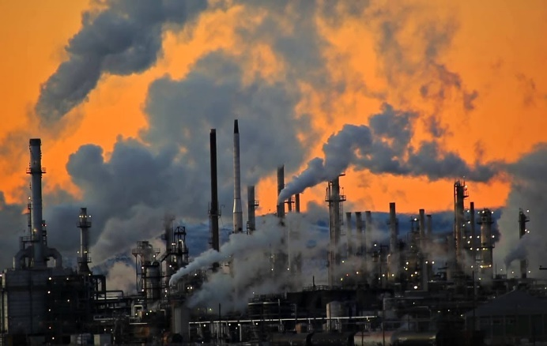

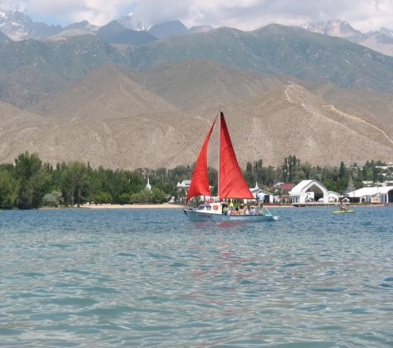

Geografik baholash
Tabiiy sharoit va resurslar yoki geotizimlarni foydalanish maqsadlarida
baholashdir.
Geografik baholash dehqonchilik, chorvachilik, sanoat, transport, rekreatsiya, suv xo‘jaligi va boshqa maqsadlarda
amalga oshirilishi mumkin.
Biror hududning yoki tabiat komponentining dehqonchilik, chorvachilik, dam olish, qurilish va boshqa sohalarda foydalanishga qanchalik qulayligi aniqlanadi.

Slide 3
Geografik baholash quyidagi bosqichlardan iborat:
baholash ishlarining maqsad va vazifalarini aniqlash
olingan ma’lumotlar va ko‘rsatkichlarni bir-biriga taqqoslash asosida har bir komponent bo‘yicha alohida baholashni amalga oshirish
yakuniy jadval va xaritalar tuzish
o‘rganilayotgan hudud daryo vodiysining hozirgi va kelajakdagi holatini belgilaydigan ko‘rsatkichlar yoki xossalarni o‘rganish va o‘lchash
baholash uchun zarur bo‘lgan ko‘rsatkichlar yoki ma’lumotlar ro‘yxatini tuzish
alohida baholashlar asosida umumiy baholashni amalga oshirish

Slide 4
Tabiiy geografik baholashning aniq maqsadiga ko‘ra sifat va miqdor usullaridan foydalaniladi
SIFAT ko‘rsatkichlari qulaylik darajasiga qarab quyidagicha baholanadi.
juda qulay
qulay
o‘rtacha qulay
kamroq qulay
qulay emas

Slide 5


Tabiiy geografik baholashning aniq maqsadiga ko‘ra sifat va miqdor usullaridan foydalaniladi
1400–1800° C da esa o‘rta pishar
1800°C dan oshganda esa eng kechki navlar
tezpishar arpa navi 1000–1400° C da pishadi
Baholash miqdor usulida sonli ko‘rsatkichlar asosida amalga oshiriladi.

Slide 6
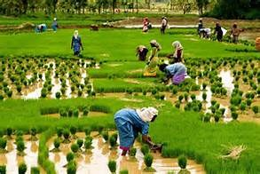
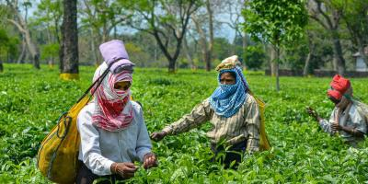

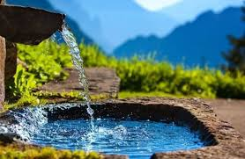
Yer resurslarini baholash
Yer resurslari xo‘jalik jihatdan juda ko‘p maqsadlarda baholanadi. Ayniqsa, dehqonchilik maqsadlarida baholash keng tarqalgan.
Dehqonchilik uchun yaroqli yerlarni o‘zlashtirish va ulardan foydalanishning murakkablik darajalari geotizimlarning xususiyatlariga qarab turlicha bo‘ladi.
Yuqorida ko‘rsatilgan omillarning tahlili asosida O‘zbekiston geotizimlari murakkablik darajasiga ko‘ra to‘rt guruhga bo‘linadi: oddiy, o‘rtacha murakkab, murakkab va juda murakkab geotizimlar

Slide 7
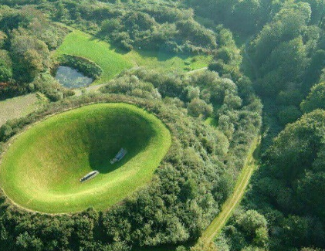

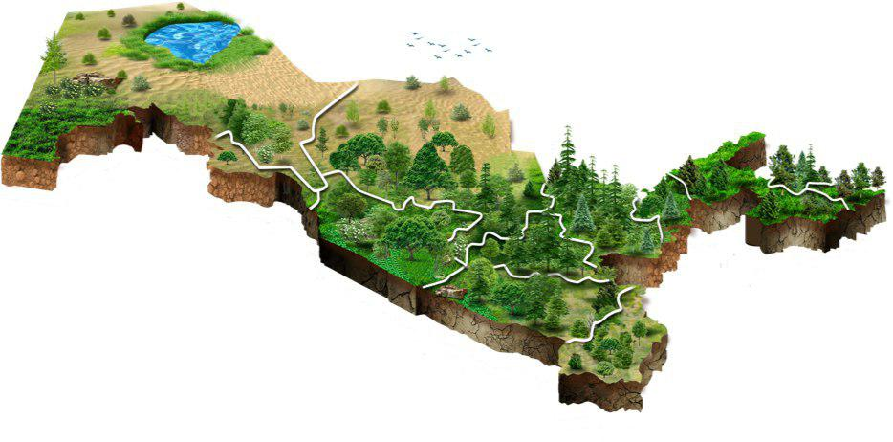
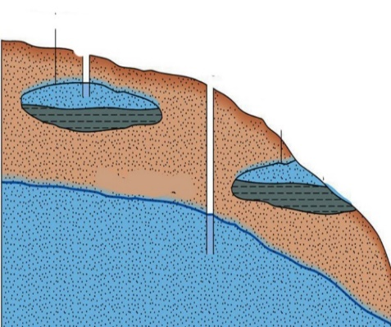
Yer resurslarini baholash
Yer resurslari dehqonchilik maqsadlarida baholash keng tarqalgan bo‘lib, dehqonchilik uchun yaroqli yerlarni o‘zlashtirish va ulardan foydalanishning murakkablik darajalari geotizimlarning xususiyatlariga qarab turlicha bo‘ladi. Yuqorida ko‘rsatilgan omillarning tahlili asosida O‘zbekiston geotizimlari murakkablik darajasiga ko‘ra to‘rt guruhga bo‘linadi:
1. Oddiy geotizimlar
2. O‘rtacha murakkablikdagi geotizimlar
3. Murakkab geotizimlar
4. Juda murakkab geotizimlar

Slide 8
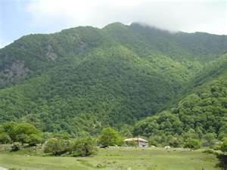
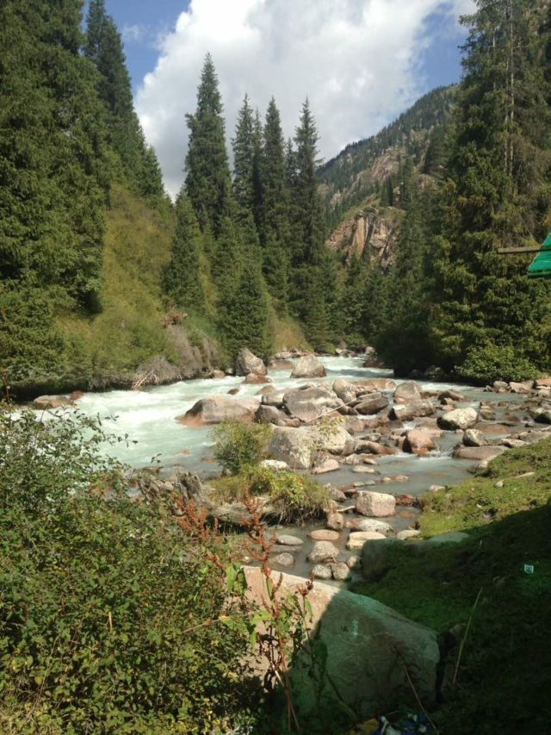
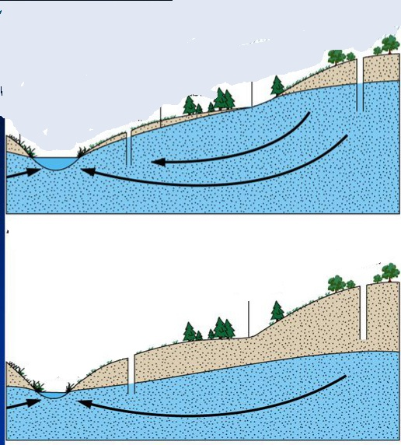
Oddiy geotizimlar
Oddiy geotizimlarga tog‘oldi prolyuvial tekisliklari va daryo vodiylarining yuqori terrasalari kiradi. Yerosti suvlarining gorizontal harakati yuqori darajada ta’minlangan bo‘lib, bu suvlarning sathi ko‘tarilmaydi, chunki lyossimon jinslar ostida shag‘al toshlar yotadi. Mazkur joylar dehqonchilik uchun juda qulay.

Slide 9
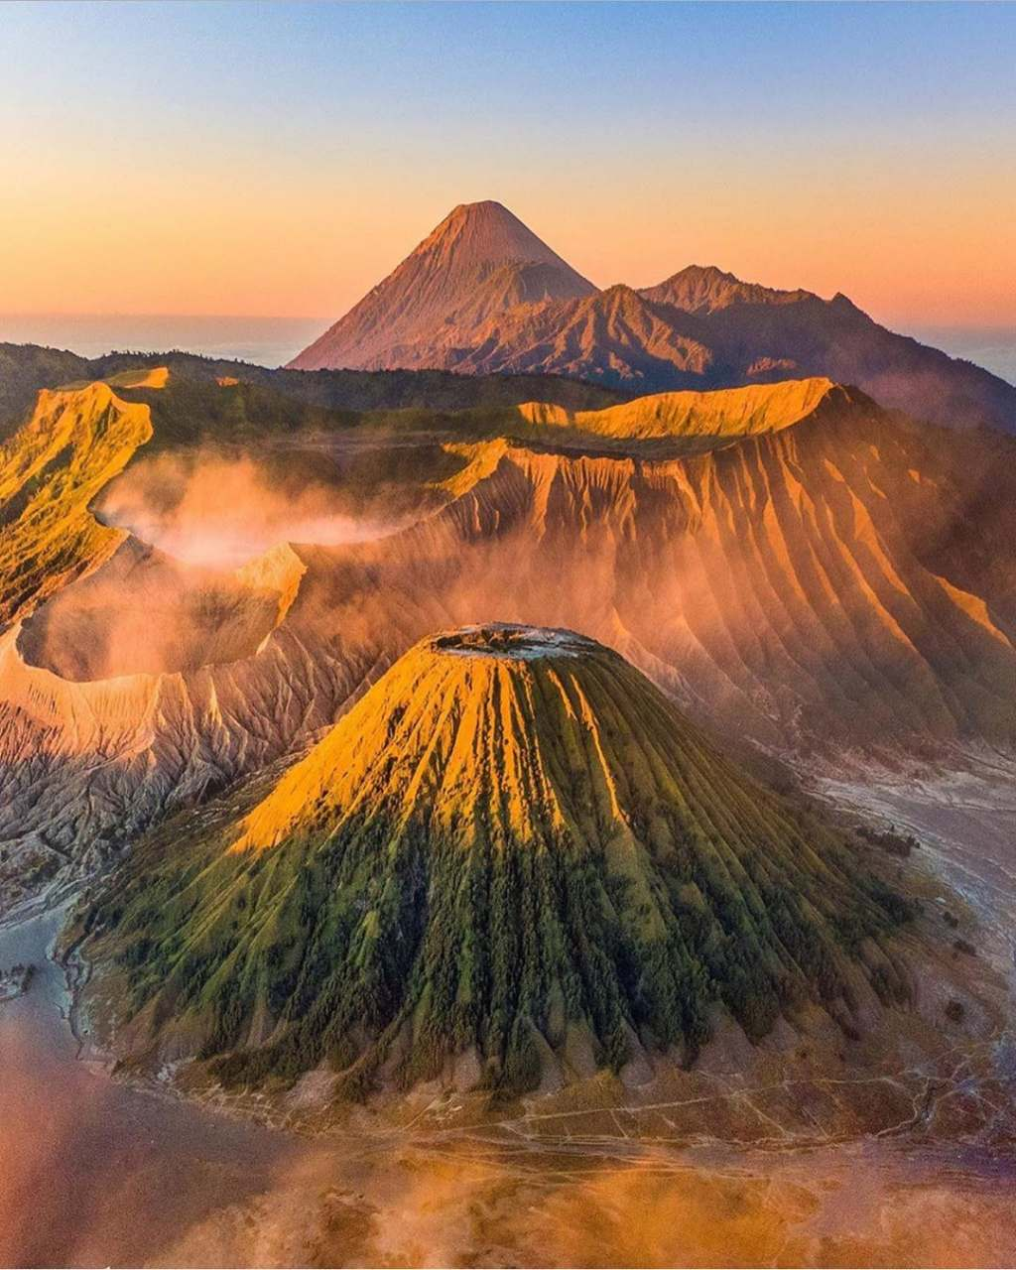
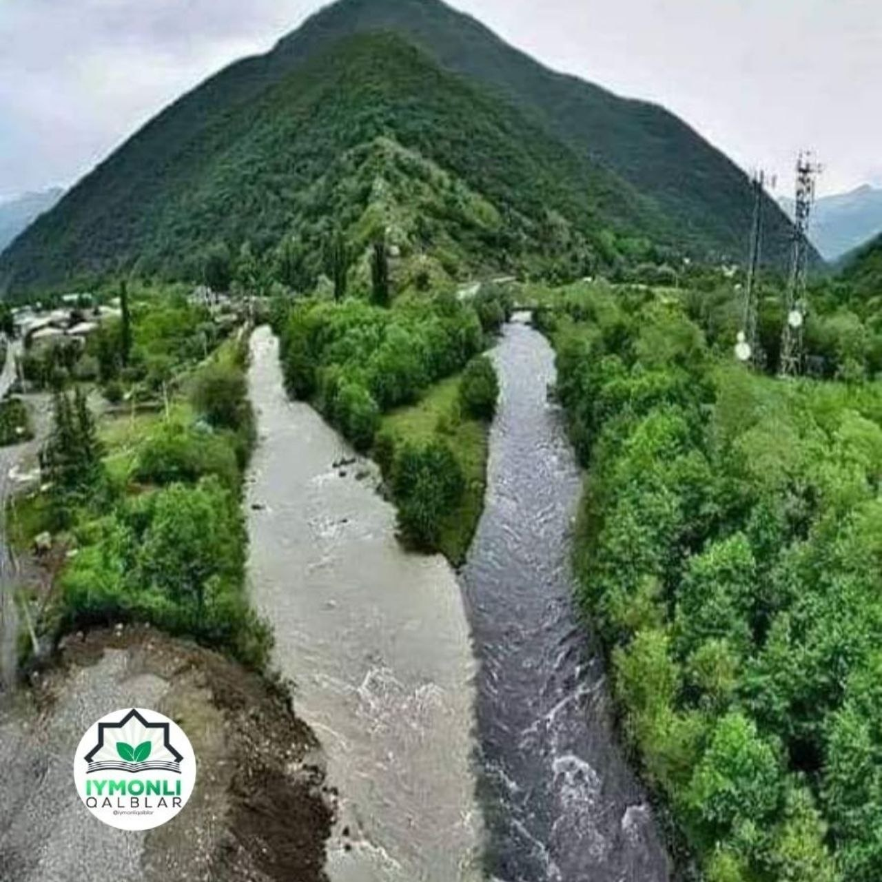
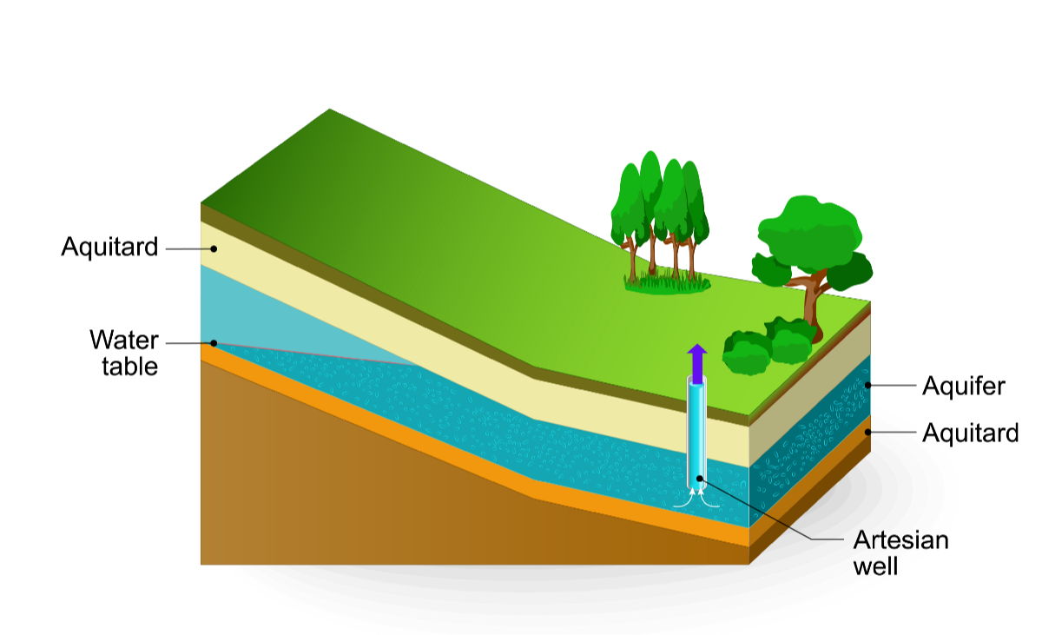
ПРВ
O‘rtacha murakkablikdagi geotizimlar
O‘rtacha murakkablikdagi geotizimlarga konussimon yoyilmalar va daryo deltalarining yuqori qismlari kiradi. Yerosti suvlarining gorizontal harakati ta’minlangan, ammo ayrim pastqam joylarda u yer yuzasiga yaqin ko‘tariladi va sho‘rlanishga sabab bo‘lishi mumkin. Shamol va suv eroziyasi yuz berishi ehtimoldan xoli emas. Shuning uchun ihota daraxtzorlarini vujudga keltirish zarur.

Slide 10
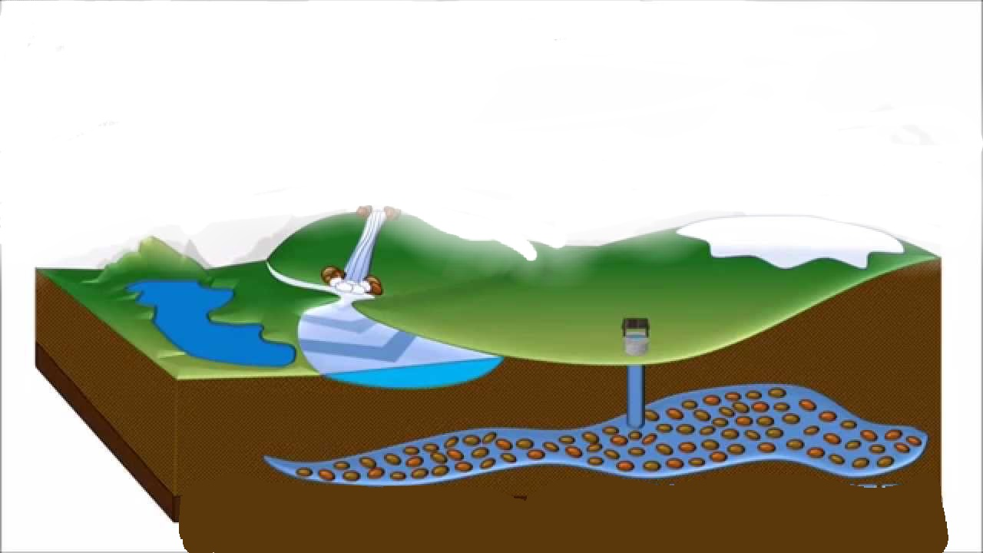
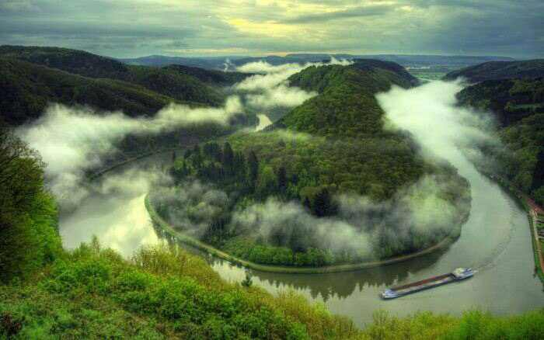
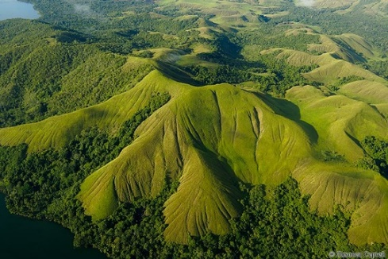
ПРВ
Murakkab geotizimlar
Murakkab geotizimlarga konussimon yoyilmalar va deltalarning o‘rta qismlari va allyuvial terrasalar kiradi. Yerosti suvlarining gorizontal harakati yaxshi emas, sug‘orish davomida ularning sathi ko‘tariladi va tuproqda tuz to‘plana boshlaydi. Buning oldini olish uchun gorizontal va tik zovurlar qurilishi lozim.

Slide 11
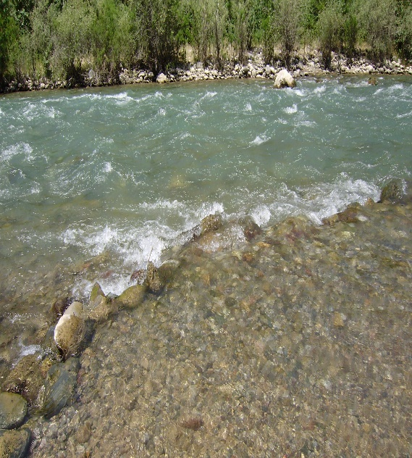
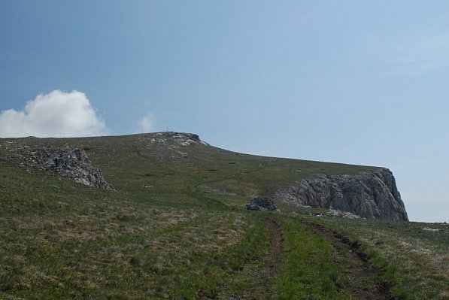
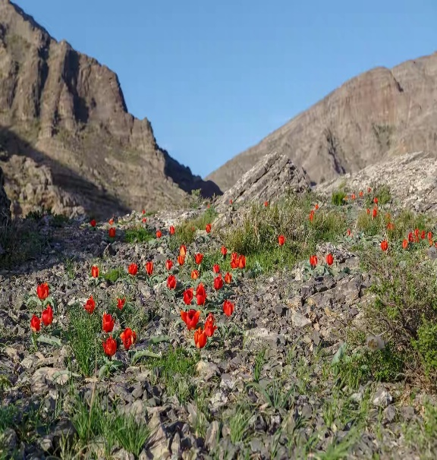

ПРВ
Juda murakkab geotizimlar
Juda murakkab geotizimlarga deltalarning etak qismlari, prolyuvial tekisliklarning quyi yoki chekka joylari, adirlar, plato va balandliklar kiradi. Yerosti suvlarining gorizontal harakati ta’minlanmagan, ularning sathi sug‘orish paytida tezda ko‘tarilib ketadi.
Buning oldini olish maqsadida zich zovurlar tarmog‘ini qurish, yerni sifatli qilib yuvish va tekislash, shamol eroziyasiga qarshi ihota daraxtzorlarini vujudga keltirish lozim. Suv shimilishining oldini olish uchun tomchilatib, yomg‘irlatib va tuproq ostidan sug‘orish usullarini qo‘llash zarur.

Slide 12
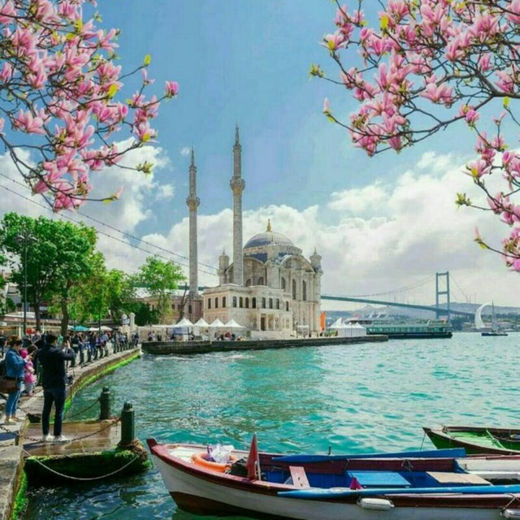


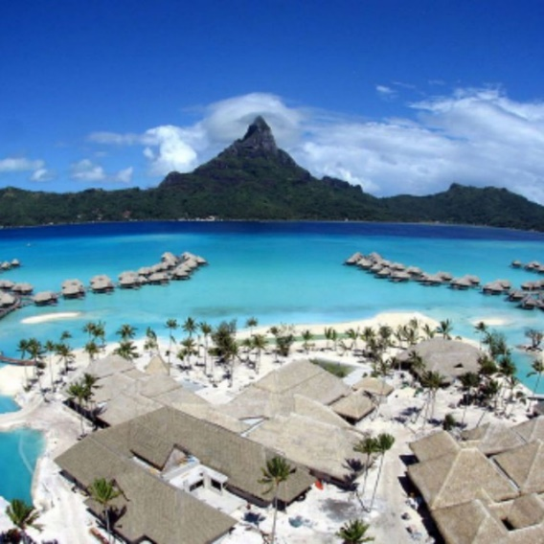


ПРВ
Rekreatsiya resurslarini baholash
Geotizimlarning dam olish maqsadlarida foydalaniladigan xususiyatlari yoki komponentlari rekreatsion resurslar deb ataladi.
Rekreatsiya (tiklash, o‘rnini to‘ldirish)ning qamrovi katta bo‘lib,
odamlarning dam olishi, salomatligini tiklashi, madaniy hordiq chiqarishi ma’nosida ishlatiladi.

Slide 13
ПРВ
Dam olish
tashkiliy
notashkiliy (ixtiyoriy)
davolanish
sog‘lomlashtirish
sport

Slide 14
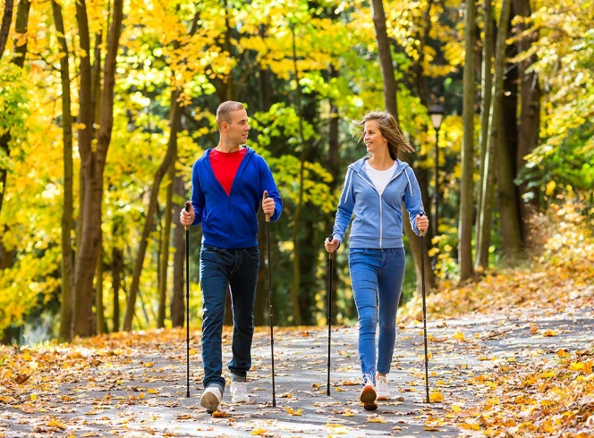

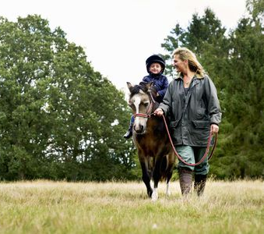


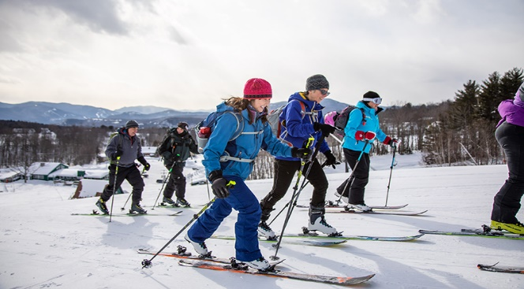
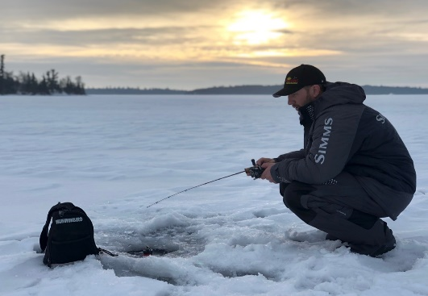



Dam olish mavsumga qarab 2 xil bo‘ladi:
Yozgi
dam olish
piyoda sayr
Qishki dam olish
chang‘i sporti
muzosti
baliq ovi
baliq ovi
mevalar va qo‘ziqorin terish
alpinizm
otda sayr qilish
qayiq sporti
salomatlikni tiklash
sport ovchiligi
davolanish
piyoda
sayr

Slide 15
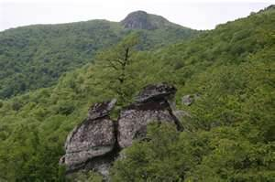
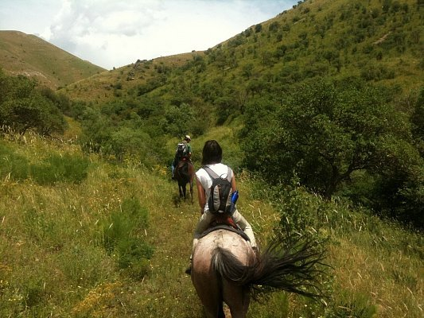
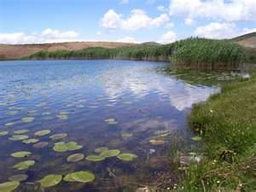
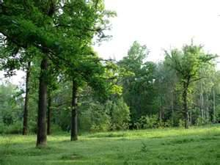
Rekreatsion baholash obyekti
Land-shaftlar
ularning qismlari

Slide 16
Alohida rekreatsion komplekslarni baholash
aniq bir joy
sayyohlik komplekslari
Sanatoriylar
dam olish uylari

Slide 17
Rekreatsion maqsadlarda baholashda ularni estetik jihatdan baholash
Relyefning umumiy ko‘rinishi
o‘simliklarning umumiy ko‘rinishi
landshaft umumiy ko‘rinishi
tabiiy sharoitning umumiy ko‘rinishi
Baholashning oxirgi bosqichida geotizimlarning rekreatsion binolarni joylashtirish uchun yaroqliligi va rekreatsion bosimga barqarorlik darajasi hisobga olinadi.

Slide 18


Mavzuni mustahkamlash
Geografik baholashni qanday maqsadlarda amalga oshirish mumkin?
Dehqonchilik va chorvachilik
B. Sanoat
C. Rekreatsiya
D
D. Barcha javoblar to‘g‘ri

Slide 19
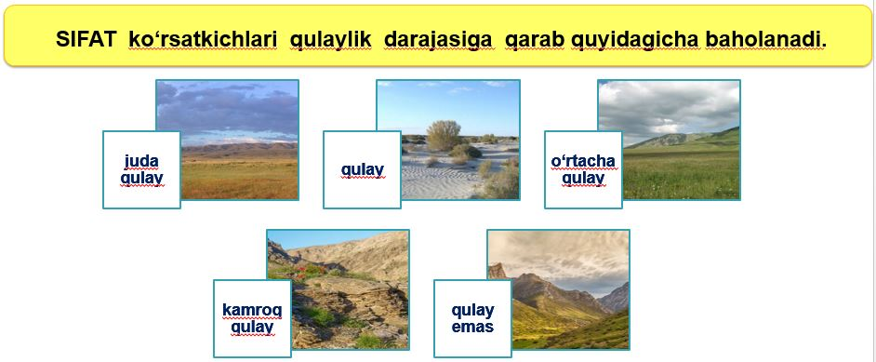
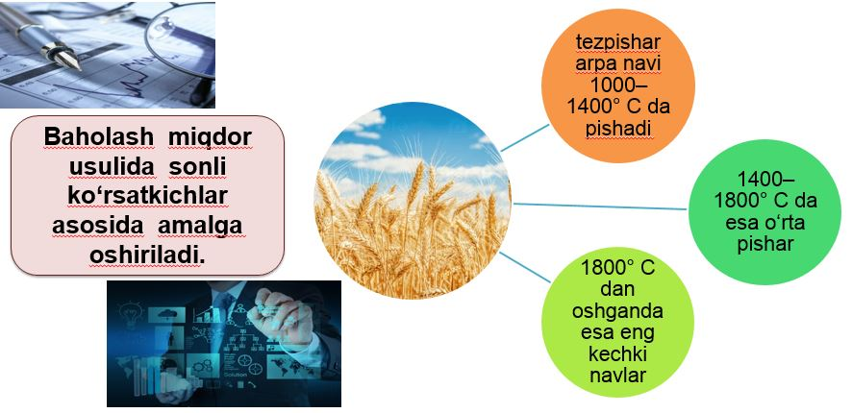
Mavzuni mustahkamlash
Tabiiy geografik baholashning aniq maqsadiga ko‘ra qanday usullardan foydalaniladi?
B
Sifat va ko‘rsatgich
Sifat va miqdor
C. Ko‘rsatgich va holat
D. Miqdor va holat

Slide 20

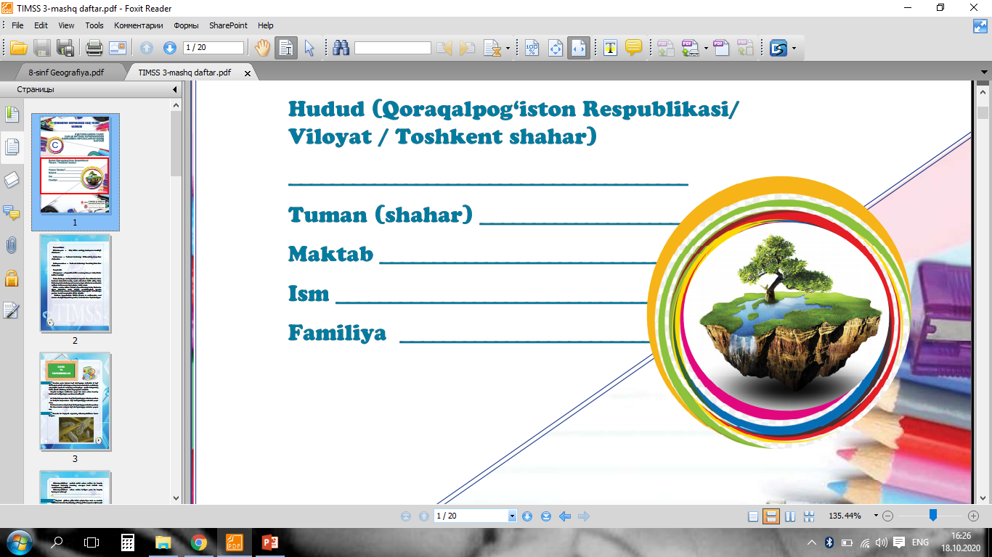
MUSTAQIL BAJARISH UCHUN TOPSHIRIQ:
1. Darslikdagi “Geografik baholash” mavzusini o‘qish.
2. Darslikning 63-sahifasidagi savollarga javob yozish.

